Slide 2
Logies vormen een cruciale schakel in de customer journey van de toerist en dus ook in de algemene tevredenheid van zijn bezoek.
Notes:
Belang van logies in de algemene tevredenheid van de toeristen die Vlaanderen bezoeken

Slide 3
Met het initiatief 'Kwaliteit in logies' zet Toerisme Vlaanderen specifiek in op het verhogen van de klantentevredenheid en het verbeteren van de concurrentiekracht in logies
Via
lerend netwerk van logiespartners
Informatie voor logiesuitbaters
Kwaliteit.toerismevlaanderen.be/kamerlogies

Slide 4
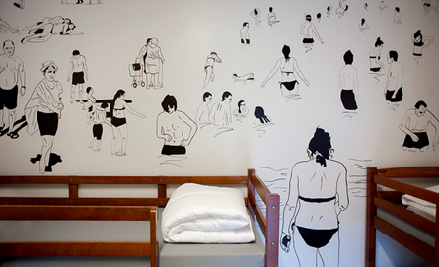
Ondersteuning voor kwalitatieve logies
1
2
Deel 1
Concepten en trends
Deel 2
Toolkit
Deel 3
En actie… tips & tricks

Slide 5
Deel 1
Concepten en trends
Notes:
Deel 1: Toerisme Vlaanderen wil kwalitatieve logies maar ook logies die eruit springen, niet allemaal dezelfde logies die allemaal hetzelfde aanbieden
comfortabele bedden,
aangename sfeer
Goede ligging
Uitstekend ontbijt
Iedereen welkom
Wie wil hier naar toe? Wie wil de logiesuitbater bereiken?

Slide 6
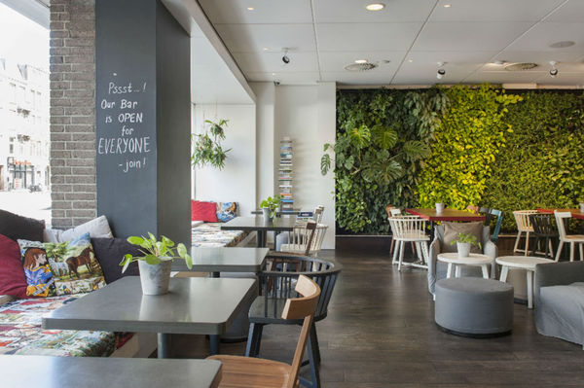
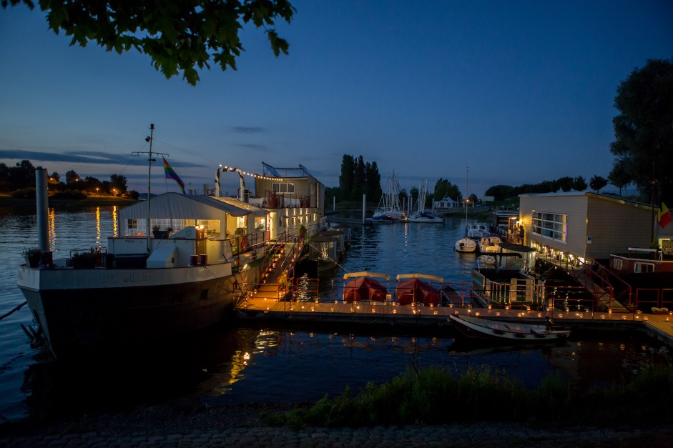
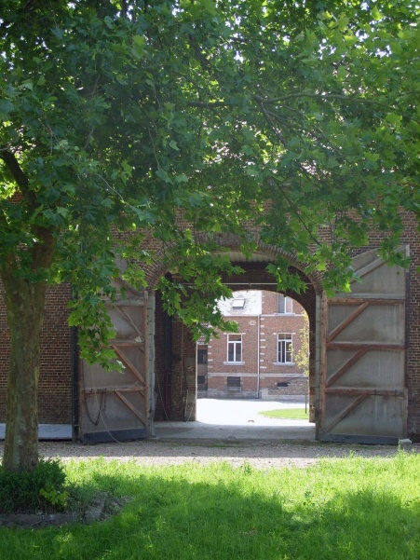
Van trend naar concept duurzaam
Notes:
3 voorbeelden van logies die ‘zeggen’ dat ze duurzaam zijn maar waarbij het concept volledig past op alle vlak
https://www.conscioushotels.com/ 3 hotels in Amsterdam
Botel Ophoven in Ophoven, Kinrooi
Kasteelhoeve Wange in Landen (2 x internationale prijs gewonnen voor meest duurzaam verblijf)

Slide 7
Van trend naar concept Millennials
Notes:
https://www.25hours-hotels.com/en/bikini/home/home.html – Citizen M - Radisson Red

Slide 8
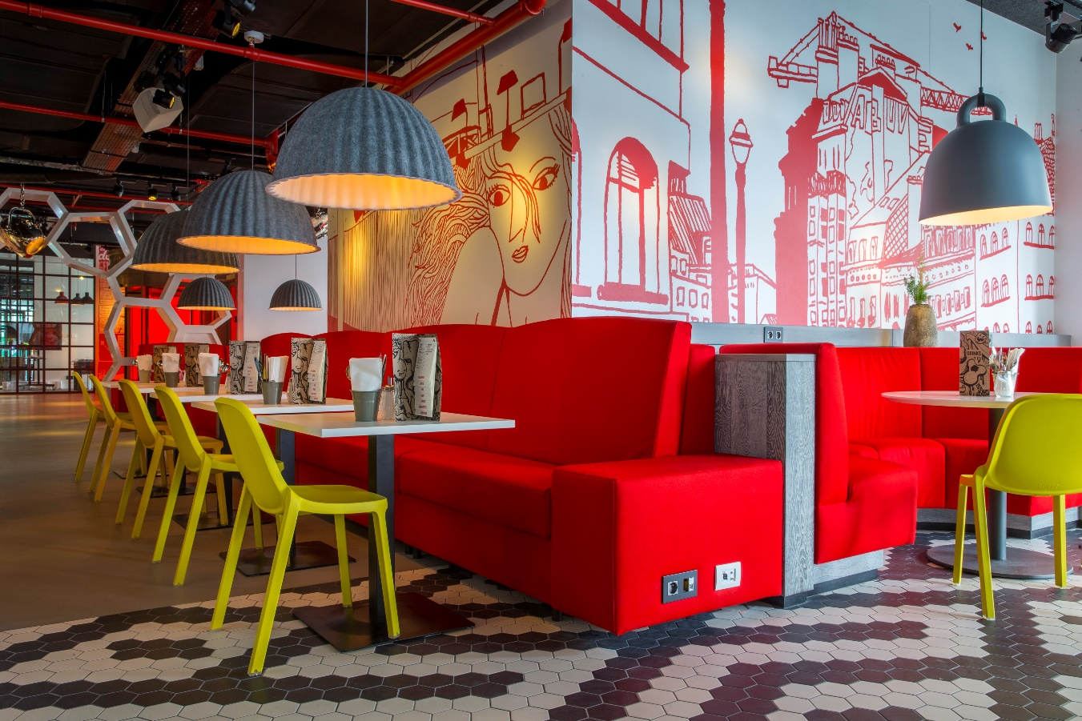
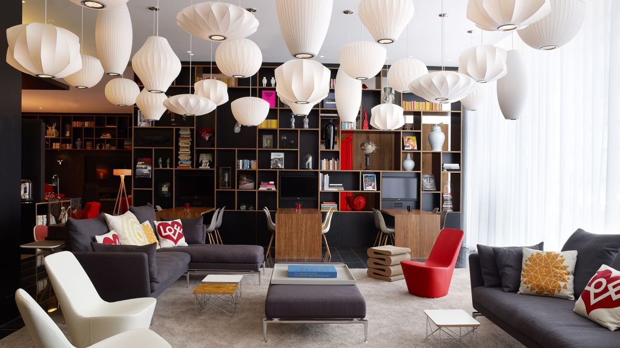
Raddison red
Citizen M
Notes:
2 voorbeelden van logies die inspelen op de nieuwe trend of inspelen op de millenials
Red van raddison hotels (heel de wereld)
Citizen M in Parisj, Londen, Amsterdam, New york, Taipei,,,

Slide 9
Concepten en trends
8 trends
(Trendrapport 2017 Guidea)
Based on a true story
Clockless eating
Plant based
Digital food
Food ethics
Get personal
Small is the new big
Take it easy
Notes:
We bespreken er twee van:
Based on a true story
Smaal is the new big
We onderscheiden 8 trends:
Based on a true story: De millennials (geboren 1981-1995) bepalen de trends en waarden van food en smaken: ze houden niet van Fastfood of Processed food. Ze hebben een groter referentiekader van smaken, geuren en texturen. Ze hebben een voorkeur voor vers eten. Calorieën en nutriënten zijn minder belangrijk dan kwaliteit, smaak en ethiek van het eten. ‘A restaurant is not only filling a stomach, It’s feeding souls.’
Clockless eating: Voor de millennials is er geen echte grens tussen werk en privé, tussen online en offline. Er zijn geen traditionele etenstijden. Ze willen zelf kiezen wat ze eten, waar en wanneer.
Plant based: Tijd om een nieuwe balans aan te brengen in het proteïneportfolio van het huidige restaurantmenu! Het V-woord (Vegetarisch) wordt niet uitgesproken. Experimenteel, ruig en verfijnd tegelijk en vooral geen aftreksel van vleesgerechten!
Digital food: Technologie slim combineren met een back-to-nature filosofie. Een open mindset: als we iedereen op deze wereldbol willen blijven voorzien in eten zullen we zowel moeten inzetten op technologische hulp bij onze landbouw als op natuurlijk, lokaal, duurzaam eten.
Food ethics: Food zorgt voor verbinding. Mensen verkennen eerder elkaars eten dan elkaars religie. Foodkeuzes worden steeds meer een maatschappelijke boodschap. Door andere keuzes te maken, kan je helpen vechten tegen obesitas, food waste, honger, klimaatopwarming,...
Get personal Bouw een persoonlijke band met de klant. Het lijkt een marketingpraatje, maar het blijft belangrijk: een sterk merk begint bij jezelf, inclusief alle medewerkers. Consequent, transparant, sympathiek. Hou je aan de beloftes die je maakt. Maak slim gebruik van sociale media. Deel informatie van achter de schermen, geef je bedrijf een gezicht.
Small is the new big Horecaconcepten moet helemaal niet meer “big” te zijn om van succes te kunnen spreken. Klein is het nieuwe groot. Snel inhaken op veranderend bestedingsgedrag en consumententrends is de boodschap! Ook gevestigde grotere restaurantketens & retail proberen hun aanbod hierop aan te passen.
Take it easy Restaurants met flexibele service, kwalitatieve foodtrucks, restaurantmaaltijden aan huis (Deliveroo, take eat easy,…), foodboxen (Hellofresh, Smartmat, Foodbag,…). Er beweegt veel in deze markt en bovendien willen we dat fastfood een gezond, groen en duurzaam gezicht heeft.
Laat je inspireren en duik in het rapport!

Slide 10
Van trend naar concept
prijs/kwaliteit
aanbod
aankoop
drukwerk
prijs
interieur
sfeer
hr
locatie
online uitstraling

Slide 11
Het concept in 4 C’s
Traditioneel
Vandaag
P
C
4
4
De 4 P’s:
Product
Prijs
Plaats
Promotie
(Personeel)
De 4 C’s:
Customer solution
Cost to consumer
Convenience
Communication

Slide 12
Customer solution
C
1
Denk aan de gast/klant
Waarom is ons bedrijf een oplossing voor iets wat de klant wil? Voor een probleem dat de klant heeft (als wij er niet zouden zijn)?
Bedenk oplossingen
Menukaart
Snelheid van bediening
Inrichting van de kamer, gemeenschappelijke delen
Manier van werken
Productmix
…

Slide 13
Cost to consumer
C
2
Kosten voor de klant
Prijszetting
Andere kosten die de klant moet maken om bij jou te komen
Wat kost het aan de maatschappij?
Duurzaamheid
Ecologische voetafdruk
…
Elke klant maakt deze berekening op basis van zijn eigen waarden
Notes:
Groene sleutel

Slide 14
Convenience
C
3
Gebruiksgemak voor de gast
Tijd is kostbaar
Hoe minder moeite hij moet doen, hoe groter de kans dat hij tevreden is
Help hem kiezen
Notes:
Geen 15 arrangementen aanbieden

Slide 15
Communication
C
4
Communicatie
In zijn meest uitgebreide betekenis
Inspraak van de gast
Interactie met de gast/klant
Fasen:
attention
interest
desire
action
Notes:
Online offline

Slide 16
Ter inspiratie
De zoektocht naar een goed concept start bij de passie van de logiesuitbater
Notes:
Vlaanderen trekt verschillende type reizigers aan. Dat is gezien ons rijk cultureel
erfgoed, diverse recreatiemogelijkheden en een veelzijdig aanbod niet
meer dan logisch. Daarom hebben we ook een verscheidenheid aan type logies en concepten nodig.
Vaak kunnen logiesuitbaters hun persoonlijke passie doortrekken in hun verblijf. En dat wordt zonder twijfel gewaardeerd door hun gasten. Logiesuitbaters maken hun verblijf hierdoor extra aantrekkelijk. Dat valt niet alleen op ter plaatse maar ook in de manier waarop zij communiceren. Zeker wanneer zij de lijn helemaal doortrekken.
Zoek dus nooit te ver maar maak van je passie het verhaal van je verblijf

Slide 17
Ter inspiratie
Notes:
November: lancering brochure ‘profilering in de zorg’

Slide 18
Ter inspiratie
Notes:
Los van het concept van je logies, inspireer en informeer je gasten

Slide 19
Deel 2
toolkit
Notes:
Brochures over profilering en trends vind je in de toolkit
Maar wat nog meer?
We belichten enkele zaken

Slide 20
Notes:
Welkom pagina kwaliteit in kamerlogies

Slide 21
Toolkit kamerlogies
6 blokken:
http://kwaliteit.toerismevlaanderen.be/hotels
Notes:
6 blokken
Trends vind je vooral onder management
Profilering onder sales en marketing en gastvrijheid
Nog enkele voorbeelden van de inhoud in blok
sales & marketing
Financieel management

Slide 22
Sales & marketing
communicatie
Traditioneel
Vandaag
Bewegwijzering
Logo, raamaffichage & verlichting
Geur
Proper en verzorgd
Mond-aan-mond
Pers
Klachtenbrieven
Vindbaarheid Google
Uitstraling website
Informatie op website
Online recensies van professionals
Online reviews van gasten
Social media
Verkoop op je site!

Slide 23
Sales & marketing
boekingswebsites (ota’s)
Gebruik ze om gevonden te worden en zo:
rechtstreekse boekingen te genereren
meer marge te behalen dan via de externe boekingswebsite
Kijk, leer en doe beter op je eigen website!
Notes:
Trivago is eigenlijk een vergelijk website: zij nemen alle prijzen van het hotel dat je ingeeft en gaan u zeggen via welke website je het goedkoopst uw gekozen hotel kan boeken.
2 à 3 boekingen rechtstreeks dankzij booking.com

Slide 24
Sales & marketing
Belang van een ‘goede’ website
Speel in op emoties
Lok een snelle reactie uit door de ‘actie’ te beperken in tijd
Maak het boeken snel, duidelijk en gemakkelijk
Vraag om de boeking te delen op sociale media
Stuur een mail om de klant zin te geven in zijn bezoek
Spreek de taal van je klant (families, zakenmensen, …)
Foto’s moeten alleszeggend zijn, cast de juiste modellen!
Notes:
www.denhof.be
Scores en reviews → zekerheid en vertrouwen
Boeking annuleren tot op dag van verblijf → neemt twijfels weg van klant
Veel / voldoende foto’s
Duidelijkheid over prijs en over wat je voor dit prijs krijgt
Zeer makkelijk te boeken
‘Boeken duurt slechts 2 min’ → aansporen tot boeken
Slechts ‘x ‘aantal kamers beschikbaar
Laatst geboekte kamer ‘datum en uur’

Slide 25
Sales & marketing
ter inspiratie

Slide 26
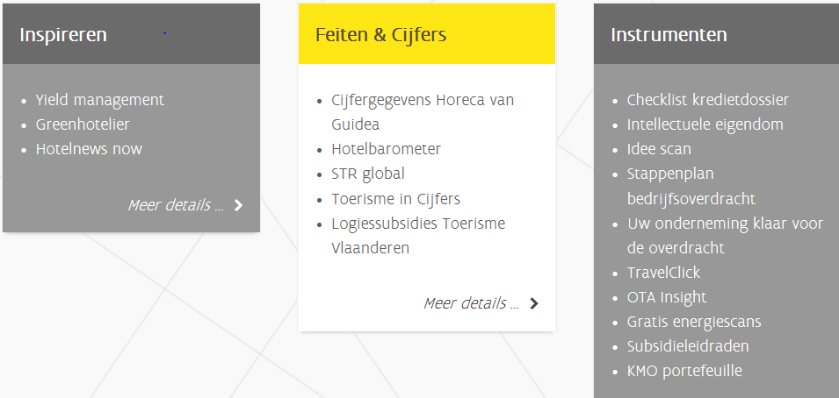
Financieel management
belang van cijfers, prijszetting en financiële ondersteuning

Slide 27
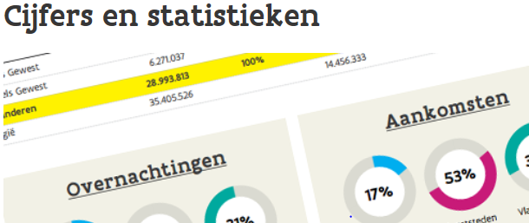
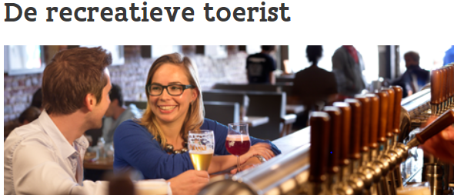
Financieel management
Markt, externe factoren
http://www.toerismevlaanderen.be/cijfers-en-statistieken
Notes:
Kenniscentrum Toerisme Vlaanderen

Slide 28
Financieel management
Voorbeeld: Kmo-portefeuille
 | opleiding | advies
Kleine onderneming | Steun 40%, maximaal 10.000 euro
Middelgrote onderneming | Steun 30%, maximaal 15.000 euro
Voorbeeld: mystery visits
www.kmoportefeuille.be
Notes:
Andere steunmogelijkheden:
Logiessubsidies (waar iedereen die er zit gebruik van gemaakt heeft)

Slide 29
Deel 3
En actie… tips & tricks
Notes:
Algemene Tips & tricks voor elke logiesuitbater
En nog veel meer in de toolkit!

Slide 30
1 / Wees een spons
Maak tijd om na te denken
Ga op reis
Leer, leer, leer

Slide 31
2 / Je kan niet alles doen: maak keuzes
Sluit wanneer het moet, open wanneer het kan
Weet wat jou
uniek maakt!

Slide 32
3 / De toekomst is aan ondernemers-duo’s
Je kan niet in alles goed zijn
Complementaire partners
Zet een adviesraad op
Notes:
Tip : installeer een advies raad
Tip matchmaker Bizidee om partner te vinden
http://www.bizidee.be/matchmaking/

Slide 33
4 / het belangrijkste?
Tellen, tellen, tellen
Duurzaam ondernemen = eerlijk ondernemen
Omzet is niet zaligmakend
GKS verplicht tot professio-naliseren
Als banken er niet in geloven, denk dan zelf nog eens beter na
Notes:
Opleidingen horeca academie

Slide 34
5 / Denk niet in plaats van de klant
Vraag het aan de klant
Maak reviews gemakkelijk vindbaar
Nodig eens 6 klanten uit rond de tafel

Slide 35
6 / Ga professioneel om met reviews
Hoe meer reviews, hoe beter
Maak ze gemakkelijk vindbaar: op je homepage?
Ontkennen is nooit een goede strategie
Enkel verontschuldigen ook niet
Antwoord zeker op negatieve reviews: verontschuldigen + hoe je het gaat vermijden
Heel negatief: compensatie maar niet openbaar
Notes:
Ook te vinden onder sales en marketing

Slide 36
7 / samen sterk
Ervaring uitwisselen: leren van elkaar
Aankopen
Lerende netwerken (peter/meter)
Opleidingen
Notes:
www.horeca-academie.be
www.fanvanhoreca.be

Slide 37
8 / innoveer
Toestellen geven mogelijks rendement
Omring je ook met jonge mensen
Combineer vakmanschap met digitalisering

Slide 38
contact
http://kwaliteit.toerismevlaanderen.be/kamerlogies
http://www.toerismevlaanderen.be/logiesuitbaters

